Slide 1
AGP SYSTEM – ORDER MANAGEMENT - ORDER OPERATION
Create/modify order
Search order
Modify order unit price
Modify order final quantity
FX unit price confirm
Add customer PO
Editor- Irene 2015-12-07
Notes:
以下介紹訂單處理中訂單開立及修改頁面操作

Slide 2
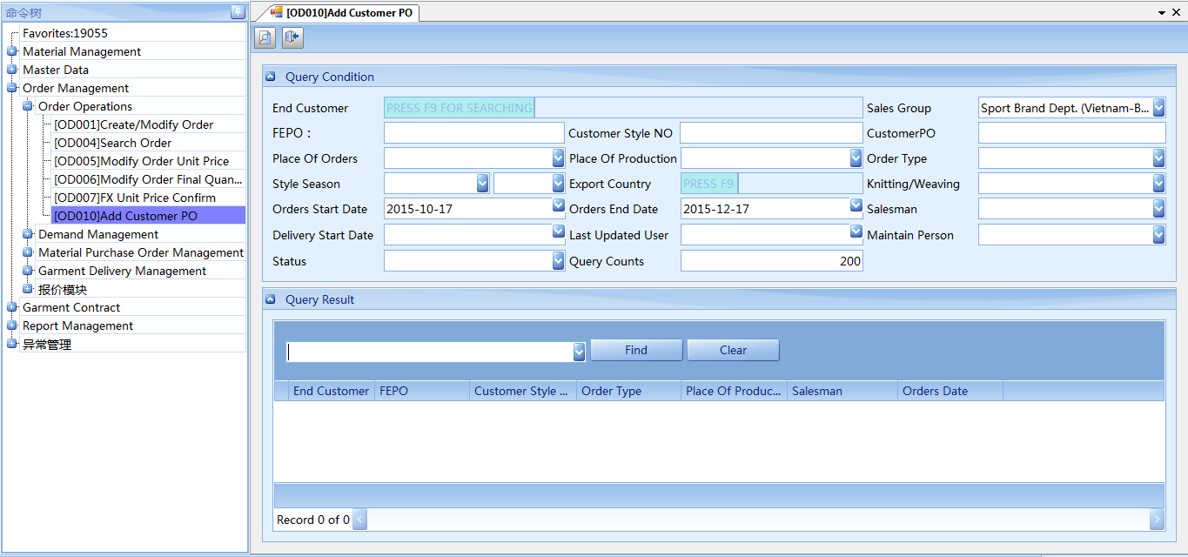
Add customer PO
Enter order management →order operation→ [OD010] add customer PO

Slide 3
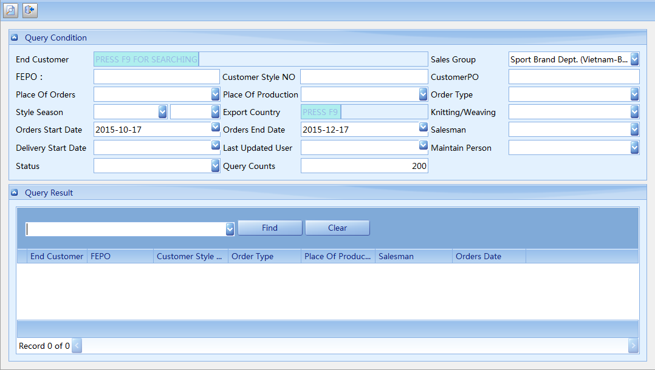
Tra FEPO cần thêm PO khách hàng
Nhập điều kiện cần tra , chọn tra
Kết quả cho ra những PO ở trạng thái Open

Slide 4
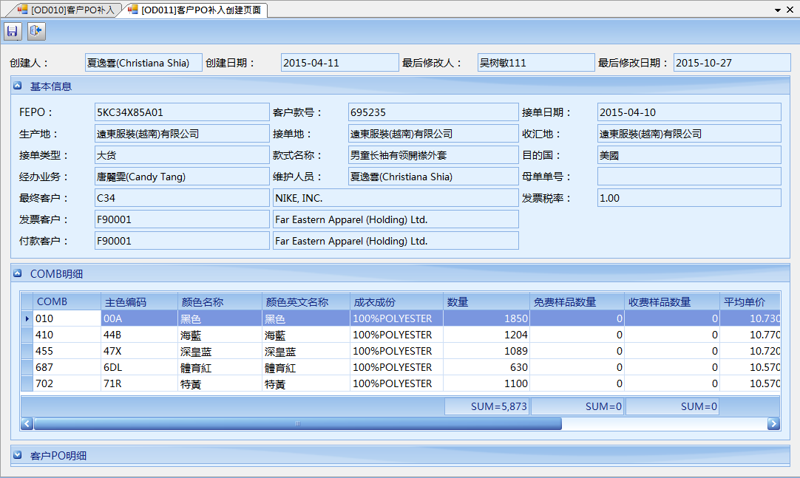
Add customer PO
Base info
Hệ thống tự động đưa ra
COMBdetail
Hệ thống tự động đưa ra

Slide 5
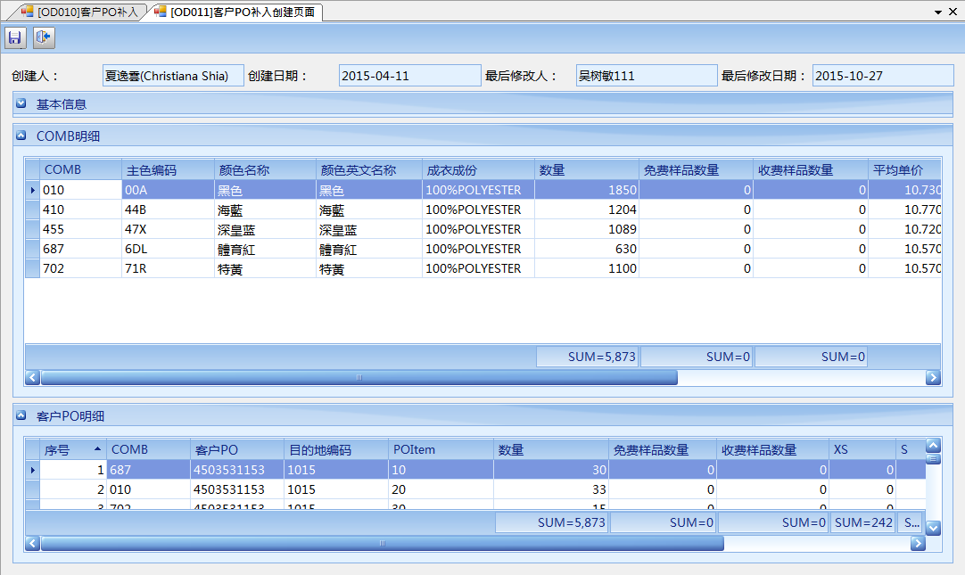
Add customer PO
Customer PO detail
Thông tin PO hệ thống tự động trích xuất, tạo mối và chỉnh sửa PO khách hàng giống như nhập đơn tại create/modify order
**sau khi chỉnh sửa và thêm mới PO khách hàng , số lượng ko thể vượt quá số lượng mỗi combo .
Sau ki nhập xong , chọn để lưu
Ps. Nếu các bước thực hiện có vấn đề gì , xin tham khảo cách tiến hành nhập PO khách hàng tại create / modify order

